Slide 1
Ανάλυση Βιολογικών Υγρών & Εκκριμάτων (Θ)
Ανοικτά Ακαδημαϊκά Μαθήματα στο ΤΕΙ Αθήνας
Ενότητα 1: Εισαγωγή στο μάθημα.
Οι ταινίες των ούρων
Πέτρος Καρκαλούσος
Καθηγητής εφαρμογών κλινικής χημείας – ΤΕΙ Αθηνών
Τμήμα Ιατρικών Εργαστήριων
Το περιεχόμενο του μαθήματος διατίθεται με άδεια Creative Commons εκτός και αν αναφέρεται διαφορετικά | Το έργο υλοποιείται στο πλαίσιο του Επιχειρησιακού Προγράμματος «Εκπαίδευση και Δια Βίου Μάθηση» και συγχρηματοδοτείται από την Ευρωπαϊκή Ένωση (Ευρωπαϊκό Κοινωνικό Ταμείο) και από εθνικούς πόρους.

Slide 2
Πέτρος Καρκαλούσος
Καθηγητής εφαρμογών κλινικής χημείας – ΤΕΙ Αθηνών
Emails: petef@hotmail.gr, petef@teiath.gr
Professional Web site: users.teiath.gr/petef
Βιολόγος PhD, EurClinChem
Στατιστικολόγος Msc
Τεχνολόγος Ιατρικών Εργαστηρίων
Προγραμματιστής - αναλυτής

Slide 3
Περιεχόμενα μαθήματος
Γενική εξέταση ούρων,
Γενική εξέταση σπέρματος,
Γενική εξέταση εγκεφαλονωτιαίου υγρού,
Γενική εξέταση αρθρικού υγρού,
Ιδρώματα και Εξιδρώματα (Πλευρικό υγρό, Περιτοναϊκό υγρό, Περικαρδιακό υγρό),
Εξετάσεις πτυέλων,
Αμνιακό Υγρό,
Γενική εξέταση κοπράνων,
Μητρικό γάλα,
Ανάλυση ιδρώτα.

Slide 4
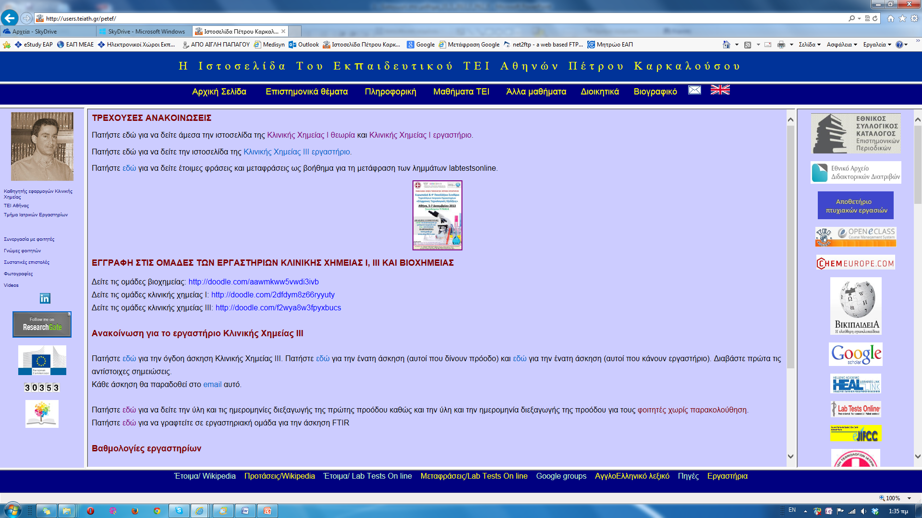
Ιστοσελίδα Πέτρου Καρκαλούσου
Users.teiath.gr/petef

Slide 5
Βιβλιογραφία 1
325 σελίδες
Ενδεικτική τιμή: 70 €
Ιατρικές Εκδόσεις Λίτσας
Πέτρος Καρκαλούσος

Slide 6
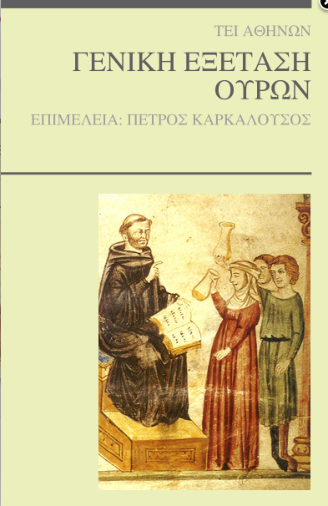
Βιβλιογραφία 2
Παρέχεται δωρεάν σε ηλεκτρονική μορφή μέσω Wikipedia
ή σε έντυπη μορφή με μικρό κόστος

Slide 7
Βιβλιογραφία 3
200 σελίδες
Ενδεικτική τιμή: 24 €
Εκδόσεις: Αθανάσιος Αλτιντζής
Ευγενία Λυμπεράκη

Slide 8
Βιβλιογραφία 4
325 σελίδες
Ενδεικτική τιμή: 35 €
Εκδόσεις: Βήτα
Λίνα Ευγενή, Γεώργιος Λυμπερόπουλος

Slide 9
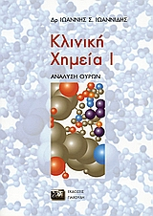
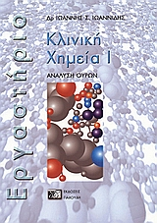
Βιβλιογραφία 5
Συγγραφέας: Ιωάννης Ιωαννίδης
Εκδόσεις Γιαχούδη, 2004, 58 σελ. Τιμή : 16,36 €
Συγγραφέας: Ιωάννης Ιωαννίδης
Εκδόσεις Γιαχούδη, 2002, 155 σελ. Τιμή :20,30 €

Slide 10
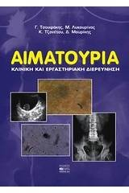
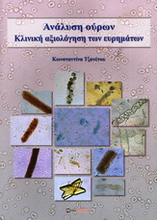
Βιβλιογραφία 6
72 σελίδες
Ενδεικτική τιμή: 9,18 €
Εκδόσεις: Τεχνόγραμμα Kωσταντίνα Τζανέτου
110 σελίδες
Ενδεικτική τιμή: 35 €
Εκδόσεις: Τεχνόγραμμα Kωσταντίνα Τζανέτου

Slide 11
Βιβλιογραφία 7
Τίτλος : Εξετάσεις Ούρων στην Εργαστηριακή Διαγνωστική Συγγραφέας : Αρσένη-Εμμανουηλίδη, Α.
Εκδόσεις : Ζήτα Ιατρικές Εκδόσεις
Ενδεικτική τιμή : 55 €
Τίτλος : Εξετάσεις των υγρών του σώματος - Γενικές εξετάσεις και καλλιέργειες
Συγγραφέας : Αρσένη-Εμμανουηλίδη, Α.
Εκδόσεις : Ζήτα Ιατρικές Εκδόσεις
Τιμή : 85 €

Slide 12
Βιβλιογραφία 8
Συγγραφείς : Birch, Fairley, Becker
Εκδότης : Επιστημονικές Εκδόσεις Παρισιάνου Α.Ε./1997
Ενδεικτική Τιμή: 86 €

Slide 13
Βιβλιογραφία 9
Συγγραφείς: Nancy A. Brunzel
Ενδεικτική τιμή : 56 $
Πάροχος : Amazon
Κυκλοφορεί στην Ελλάδα από τις εκδόσεις Επιστημονικές Εκδόσεις Παρισιάνου Α.Ε.

Slide 14
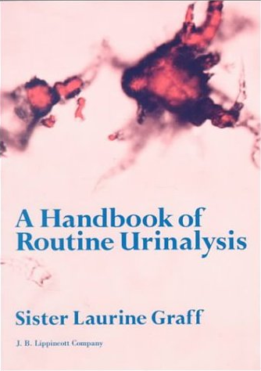
Βιβλιογραφία 10
Συγγραφείς : Sister Laurine Graff
Ενδεικτική τιμή : 51 $
Πάροχος : Amazon
Συγγραφείς : Susan King Strasinger,
Marjorie Schaub Di Lorenzo
Ενδεικτική τιμή : 47 $
Πάροχος : Amazon

Slide 15
Βιβλιογραφία 11
Συγγραφείς : Lillian Mundt, Kristy Shanahan
Τιμή: 54,4 $
Συγγραφείς : Landy James McBride
Ενδεικτική τιμή : 41.6 $
Πάροχος : Amazon
Πάροχος : Amazon

Slide 16
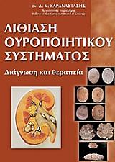
Βιβλιογραφία 12
Συγγραφείς : Καραναστάσης Δ.Κ.
Ενδεικτική τιμή : 55 €
Πάροχος : Ζήτα

Slide 17
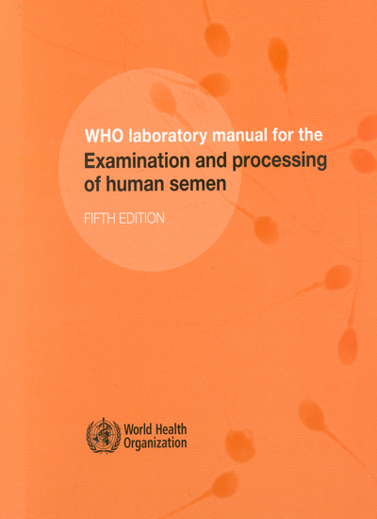
Βιβλιογραφία 13
Συγγραφείς : WHO
Ενδεικτική τιμή : 50 $
Πάροχος : Amazon, WHO

Slide 18
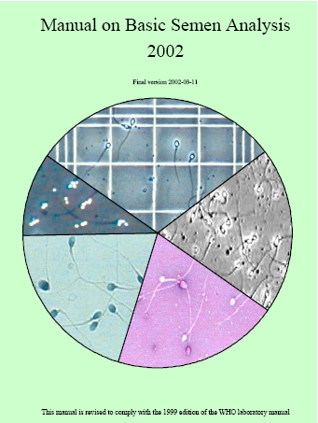
Βιβλιογραφία 14

Slide 19
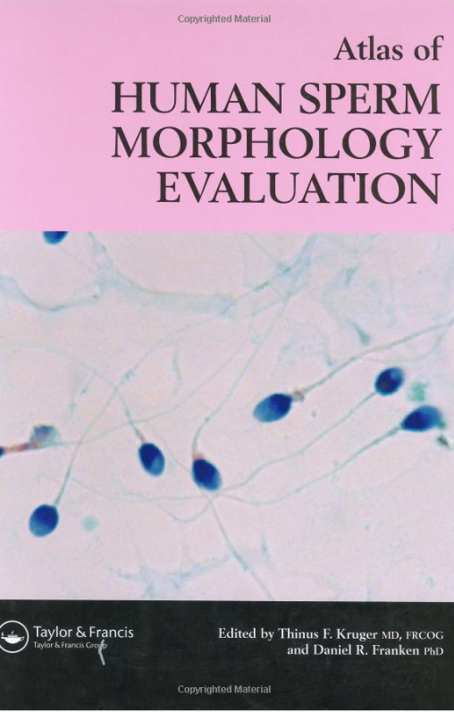
Βιβλιογραφία 15
Τίτλος : Human sperm morphology evaluation
Συγγραφείς : Thinus Kruger, Daniel Franken
Ενδεικτική τιμή: 140,00 $
Πάροχος: Amazon

Slide 20
Βιβλιογραφία 16
Συγγραφείς : Patric Rowe, Frank Comhaire, Timothy Hangreave, Ahmed Mahmoud
Ενδεικτική τιμή : 70,00 $
Πάροχος: Amazon

Slide 21
Ο ρόλος των νεφρών τα ούρα

Slide 22
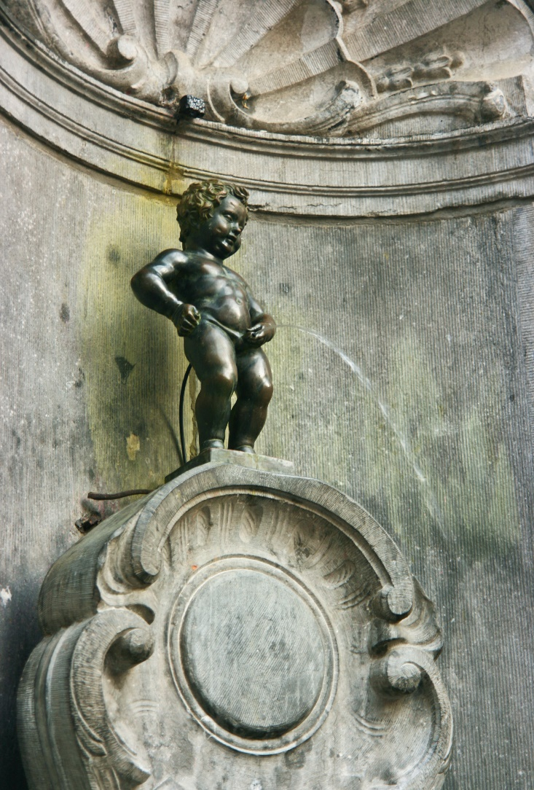
Tα ούρα και η ούρηση στη λαϊκή ευρωπαϊκή παράδοση
“Manneken Pis”, από Dilaudid διαθέσιμο με άδεια CC BY-SA 3.0
Tο άγαλμα Manneken Piss – Μασκότ των Bρυξελλών

Slide 23
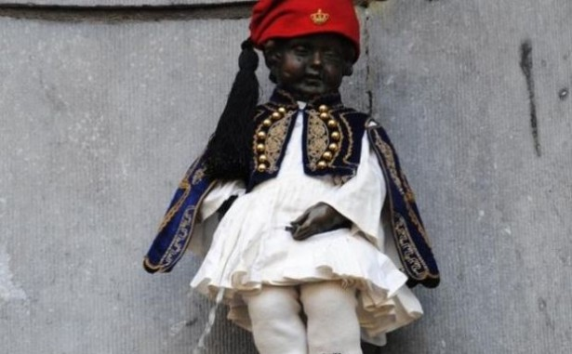
Ο Maneken Piss τσολιάς
H συμπαράσταση των Βέλγων στην Ελληνική κρίση χρέους (2011)

Slide 24
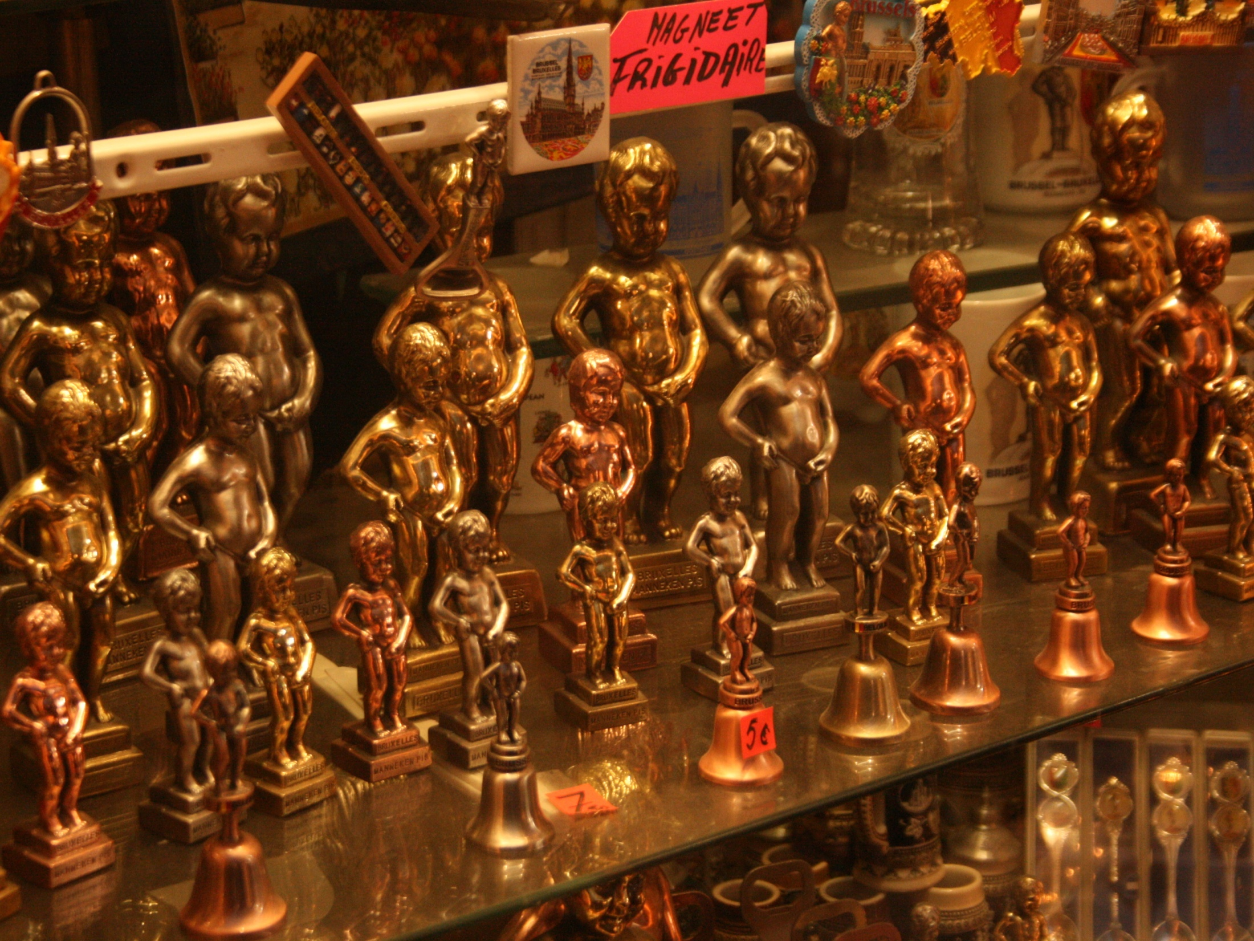
Οι βέλγικες σοκολάτες

Slide 25
Περιληπτικά η λειτουργία των νεφρών
Η απέκκριση άχρηστων και τοξικών υδατοδιαλυτών προϊόντων του μεταβολισμού,
Η ρύθμιση του όγκου, της σύστασης, της ωσµωτικής πίεσης και του pH του αίματος και έμμεσα και του εξωκυττάριου υγρού,
Η παραγωγή ορμονών (ενδοκρινής δράση) που δρουν είτε τοπικά είτε σε άλλα σημεία του σώματος.

Slide 26
Η ενδοκρινική λειτουργία του νεφρού
Παραγωγή της ερυθροποιητίνης (EPO).
Λειτουργία: Διεγείρει την ερυθροποίηση,
Παραγωγή της ρενίνης.
Λειτουργία: Ως σύμπλεγμα ρενίνης – αγγειοτονίνης συντηρεί την αρτηριακή πίεση και προκαλεί την έκκριση αλδοστερόνης,
Μετατροπή της 25-υδροξυχοληκαλσιφερόλης, σε δραστική 1,25-διυδροξυχοληκαλσιφερόλη.
Λειτουργία: Προκαλεί την παραγωγή δραστικής βιταμίνης D.

Slide 27
H απομάκρυνση τοξικών προϊόντων του οργανισμού
Ο οργανισμός χρησιμοποιεί για την λήψη ενέργειας και βασικών ουσιών τριών ειδών βιομόρια – υδατάνθρακες, λίπη και πρωτεΐνες.
Υδατάνθρακες
CO₂, H₂O
Πρωτεΐνες
CO₂, H₂O, NH₃
Λίπη
CO₂, H₂O
Οι ουσίες αυτές καίγονται και παράγονται CO₂, H₂O και NH₃.
Επιπλέον από το μεταβολισμό των νουκλεϊνικών οξέων παράγονται: CO₂, H₂O, NH_{3.}

Slide 28
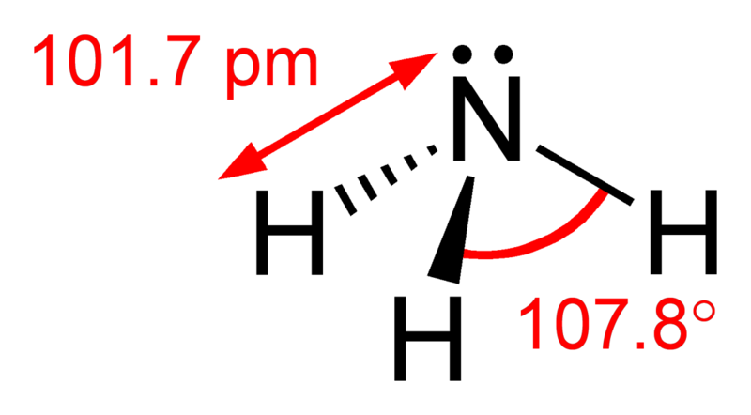
H απομάκρυνση του αζώτου (1 από 2)
Από τα προϊόντα της καύσης και γενικά του μεταβολισμού η ουσία η οποία πρέπει οπωσδήποτε να απομακρυνθεί είναι το άζωτο το οποίο παράγεται με την μορφή της αμμωνίας ΝΗ_{3.}
Η ΝΗ₃ είναι εξαιρετικά τοξική. Για την απομάκρυνσή της εξελίχθηκε το ουροποιητικό σύστημα.

Slide 29
Η απομάκρυνση του αζώτου (2 από 2)
Οι διάφορες ομάδων ζώων απομακρύνουν το άζωτο με διαφορετικό τρόπο.
Απομακρύνεται με την μορφή ουρίας ή ουρικού οξέος ή αμμωνίας.
Θαλάσσιοι οργανισμοί: ΝΗ₃ (αμμωνιοτελικά ζώα)
Ερπετά, μαλάκια, πουλιά: Ουρικό οξύ (ουρικοτελικά ζώα)
Υδρόβια πουλιά: 50% ουρικό οξύ, 30% ΝΗ₃, 20% ουρία
Θηλαστικά, ορισμένα ψάρια: Ουρία (ουροτελικά ζώα)

Slide 30
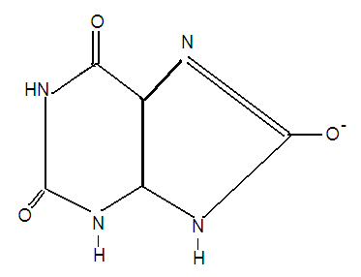
H διαφορετική καταγωγή ουρίας και ουρικού οξέος
Η ουρία προέρχεται από τον μεταβολισμό των πρωτεϊνών.
Το ουρικό οξύ προέρχεται από τον μεταβολισμό των νουκλεϊνικών οξέων.

Slide 31
Η παραγωγή NH₃ – Απαμίνωση και τρανσαμίνωση (1 από 2)
Η αμμωνία που προέρχεται από τον μεταβολισμό των πρωτεϊνών παράγεται με τις διαδικασίες απαμίνωσης και τρανσαμίνωσης :
1º στάδιο: Απαμίνωση
Α. γίνεται με οξειδωτικά ένζυμα
R-CHNH₂-COOH + ½ O₂
RC=O-COOH + NH₃
Β. ή υδρολυτικά ένζυμα (για αμινοξέα που περιέχουν θείο ή ασπαρτικό και γλουταμινικό οξύ.
COOH-CH(NH₂)-CH₂-CH₂-COOH + H₂O + NAD⁺
COOH-C=O-CH₂-CH₂-COOH + NH₃ + NADH₂

Slide 32
Η παραγωγή NH₃ – Απαμίνωση και τρανσαμίνωση (2 από 2)
2º στάδιο: Τρανσαμίνωση
Γίνεται με την βοήθεια των τρανσαμινασών και καταλήγει στο σχηματισμό των γλουταμινικού ή ασπαρτικού οξέος.

Slide 33
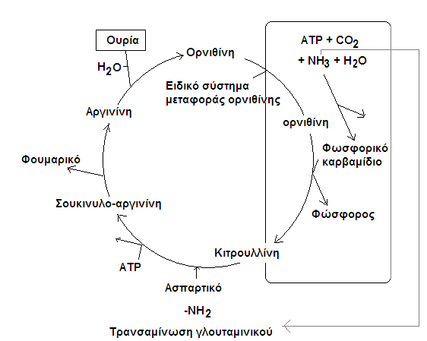
Ακολουθεί ο κύκλος της ουρίας ή κύκλος της ορνιθίνης
ηπατοκύτταρο

Slide 34
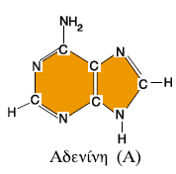
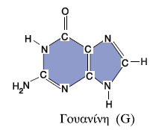
H παραγωγή ουρικού οξέος από τις πουρίνες
Υποξανθίνη
Ξανθίνη
Ξανθινοξειδάση
Ουρικό οξύ

Slide 35
Τα συστατικά των ούρων
Νερό,
Ουρία,
Ουρικό οξύ,
Κρεατινίνη,
Γαλακτικό οξύ,
Διάφορα άλατα.
Η ουρία, το ουρικό οξύ και η κρεατινίνη ταυτοποιούν ένα υγρό ως ούρα.

Slide 36
Η σχέση του νερού των ούρων με τη συνολική πρόσληψη και αποβολή νερού (1 από 2)
Πρόσληψη με την
Τροφή (750 ml)
Πρόσληψη με τα υγρά (1.500 ml)
Παραγωγή από τον μεταβολισμό (250 ml)

Slide 37
Η σχέση του νερού των ούρων με τη συνολική πρόσληψη και αποβολή νερού (2 από 2)
Κόπρανα
(100 ml)
Εξάτμιση
(900 ml)
Ούρα
(1.500 ml)

Slide 38
Η ανταλλαγή του νερού σε διάφορα ζώα
Υδρόβια: νεφρά, βράγχια, δέρμα.
Αμφίβια: νεφρά, δέρμα.
Ζώα ξηράς: πνεύμονες, στομάχι, νεφρά και δέρμα.
Ωσμωτική απώλεια νερού από τα βράγχια και άλλα τμήματα της επιφάνειας του σώματος
Είσοδος νερού και αλάτων από τροφή και πόση θαλασσινού νερού
Αποβολή ιόντων αλάτων και μικρών ποσοτήτων νερού από μικρή ποσότητα ούρων από τα νεφρά
Αποβολή ιόντων αλάτων από τα βράγχια
“Fish”, από Nemo διαθέσιμο ως κοινό κτήμα

Slide 39
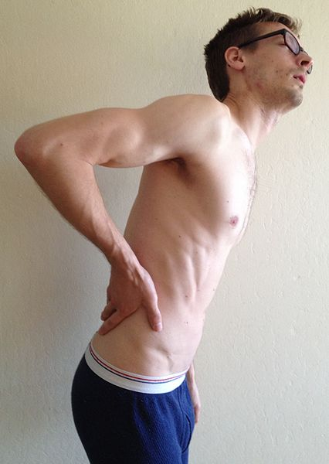
Ο κωλικός νεφρού
“Flank pain is a common presentation in renal colic- 2013-05-22 18-44”, από Kaekae99 διαθέσιμο με άδεια CC BY-SA 3.0
1,5 λίτρα πρέπει να είναι η ημερήσια πρόσληψη και αποβολή ούρων την ημέρα!
…. αλλιώς οι παθήσεις των νεφρών και ειδικά ο κολικός νεφρού παραμονεύει!

Slide 40
Εισαγωγή στη γενική εξέταση ούρων

Slide 41
Η γενική εξέταση ούρων προσδιορίζει:
Φυσικούς χαρακτήρες,
Χημικούς χαρακτήρες,
Μικροσκοπικούς χαρακτήρες.

Slide 42
Οι φυσικοί χαρακτήρες των ούρων
Χροιά ούρων (κίτρινη, ωχροκίτρινη),
Όψη ούρων (διαυγής),
Ίζημα (ουδέν),
Ειδικό βάρος (1015 – 1025),
Αντίδραση (όξινη),

Slide 43
Φυσικοί χαρακτήρες που αναφέρονται σπάνια
Από τους φυσικούς χαρακτήρες ούρων αναφέρονται μόνο αν είναι παθολογικοί:
O αφρός (ελάχιστος, λευκός),
Η οσμή (ιδιάζουσα).

Slide 44
Οι χημικοί χαρακτήρες των ούρων
Γλυκόζη (αρνητικό),
Λεύκωμα (αρνητικό, ίχνη),
Κετόνες (αρνητικό),
Χολερυθρίνη (αρνητικό),
Ουροχολινογόνο (αρνητικό),
Αίμα (αρνητικό, ίχνη),
Νιτρικά (αρνητικό),
Εστεράση λευκοκυττάρων (αρνητικό).

Slide 45
Το ασκορβικό οξύ
Από τους χημικούς χαρακτήρες ούρων αναφέρεται μόνο αν είναι παθολογικός:
Ασκορβικό (αρνητικό)
Το ασκορβικό οξύ (βιταμίνη C) σπάνια προσδιορίζεται.
Oι ασθενείς όμως που λαμβάνουν βιταμίνη C οφείλουν να ειδοποιήσουν το εργαστήριο γιατί το ασκορβικό οξύ επηρεάζει τις υπόλοιπες εξετάσεις.

Slide 46
Οι μικροσκοπικοί χαρακτήρες ούρων
Επιθηλιακά κύτταρα (ουδέν ή 0 – 1 κ.ο.π. πλακώδη),
Ερυθρά αιμοσφαίρια (0 – 1 κ.ο.π.),
Λευκά αιμοσφαίρια (0 – 1 κ.ο.π.),
Κρύσταλλοι (εκτός τους κρυστάλλους αμινοξέων όλοι οι υπόλοιποι είναι φυσιολογικοί),
Κύλινδροι (ελάχιστοι υαλώδεις),
Άλατα (λίγα ουρικά),
Μικροοργανισμοί (ουδέν),
Βλέννη (ελάχιστη).

Slide 47
Το ουροχημείο
Τρία είναι τα βασικά εργαλεία του «ουροχημείου»
Οι ταινίες των ούρων,
Η φυγόκεντρος,
Το μικροσκόπιο (φωτεινό ή καλύτερα αντίθετης φάσης).

Slide 48
Οι ταινίες των ούρων

Slide 49
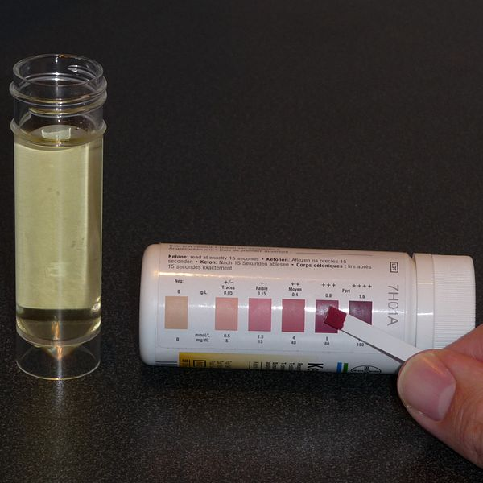
Ταινίες ούρων: Το βασικό εργαλείο του ουροχημείου
“Ketonuria”, από Colin διαθέσιμο ως κοινό κτήμα

Slide 50
«Ξηρά χημεία» Ο πρόγονος των ταινιών ούρων
Σήμερα οι ταινίες δηλαδή η λεγόμενη «ξηρά χημεία» χρησιμοποιείται:
και για άλλα βιολογικά υγρά π.χ. αίμα, κόπρανα,
για άλλους οργανισμούς π.χ. κατοικίδια ζώα ή ζώα παραγωγής,
από τους ίδιους τους ασθενείς στο σπίτι τους.

Slide 51
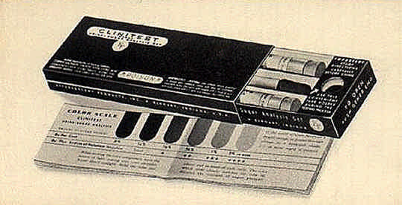
Τα πρώτα δισκία ξηράς χημείας
Τα δισκία Clinitest ήταν τα πρώτα αντιδραστήρια ξηράς χημείας που κυκλοφόρησαν. Δημιουργήθηκαν το 1941 από τον Dr Walter Ames Crompton στα εργαστήρια της Miles Laboratories.

Slide 52
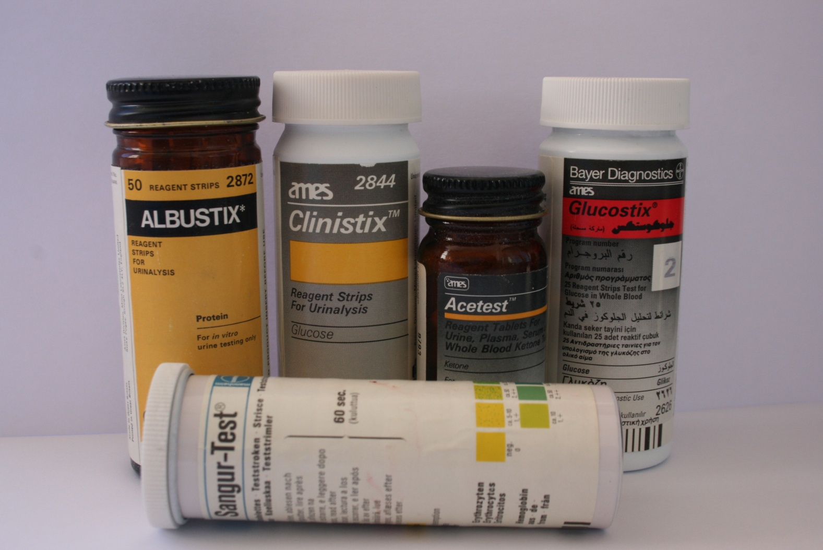
Η ξηρά χημεία χρησιμοποιείται ακόμα
Προϊόντα ξηράς χημείας της εταιρείας Ames
(μετέπειτα Bayer, σημερινή Siemens)
Εργαστήριο Βιολογικών Υγρών, Τμήμα Ιατρικών Εργαστηρίων, ΤΕΙ Αθηνών

Slide 53
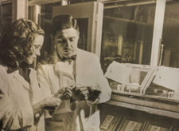
Η ανακάλυψη των ταινιών ούρων
Οι ταινίες ούρων επινοήθηκαν το 1956 και κυκλοφόρησαν στο εμπόριο από την εταιρεία Miles Laboratories.
Chemical Heritage Foundation
Οι Helen Murray και Alfred Free, οι εφευρέτες των ταινιών ούρων

Slide 54
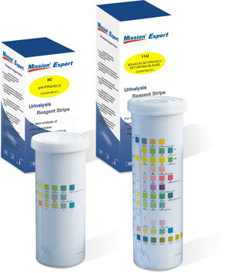
Urine Strips for professional use only
Οι «επαγγελματικές» ταινίες ούρων έχουν 10 – 11 παραμέτρους.
Reagent strips της Mission Expert

Slide 55
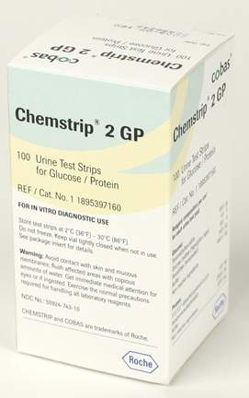
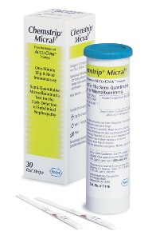
Ταινίες ούρων για το «σπίτι»
POC urine strips – for Patient of Care
Μετρούν: Γλυκόζη, Γλυκόζη/Κετόνες, Πρωτεΐνη, Μικροαλβουμίνη, Αίμα

Slide 56
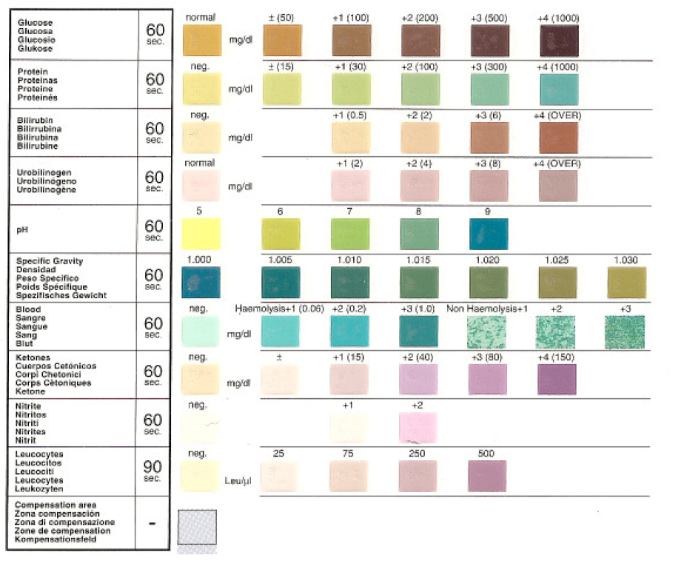
Ενδεικτική ετικέτα ταινίας ούρων

Slide 57
Ταξινόμηση των παραμέτρων της ταινίας των ούρων με βάση τη χημική μέθοδο ανίχνευσής τους
Παράμετρος | Μέθοδος
Λευκοκυτταρική εστεράση | Αντίδραση εστεράσης
pH | Ιοντική ισχύς (Δείκτης pH)
Ειδικό βάρος | Ιοντική ισχύς (Δείκτης pH)
Πρωτεΐνη | Ιοντική ισχύς (Δείκτης pH)
Γλυκόζη | Eνζυμική μέθοδος
Αίμα | Ενζυμική μέθοδος
Χολερυθρίνη | Διαζώτωση
Ουροχολινογόνο | Διαζώτωση
Κετόνες | Legal
Νιτρικά | Griess
Ασκορβικό οξύ | Tillmans

Slide 58
Οι παράμετροι της γενικής εξέτασης ούρων (1 από 2)
Παράμετρος | Χημική μέθοδος | Μονάδες μέτρησης | Είδος μεθόδου
Λευκοκυτταρική εστεράση | Αντίδραση εστεράσης | WBC/μl ή σταυροί (+) | Ημιποσοτική
Νιτρώδη | Griess | - | Ποιοτική
Ουροχολινογόνο | Διαζώτωση και Erlich | mg/dL ή μmol/L ή EU/dl ή σταυροί (+) | Ημιποσοτική
Χολερυθρίνη | Διαζώτωση | mg/dl ή μmol/L | Ημιποσοτική
Πρωτεΐνη | Κυανό τετραβρωμοφαινόλης | mg/dL ή g/L ή σταυροί (+) | Ημιποσοτική

Slide 59
Ενδεικτικοί χρόνοι παρατήρησης παραμέτρων ταινίας ούρων
Παράμετρος | Χρόνος επώασης
Λευκοκύτταρα | 120 sec
Νιτρικά | 60 sec
Oυροχολινογόνο | 60 sec
Πρωτεΐνη | 60 sec
pH | 60 sec
Αίμα | 60 sec
Ειδικό βάρος | 45 sec
Κετόνες | 40 sec
Χολερυθρίνη | 30 sec
Γλυκόζη | 30 sec

Slide 60
Ταξινόμηση των παραμέτρων της ταινίας των ούρων με βάση το χαρακτήρα τους
Παράμετρος | Χαρακτήρας
Λευκοκυτταρική εστεράση | Μικροσκοπικός χαρακτήρας
Νιτρικά | Μικροσκοπικός χαρακτήρας
Αίμα | Μικροσκοπικός χαρακτήρας
pH | Φυσικός χαρακτήρας
Ειδικό βάρος | Φυσικός χαρακτήρας
Πρωτεΐνη | Χημικός χαρακτήρας
Γλυκόζη | Χημικός χαρακτήρας
Κετόνες | Χημικός χαρακτήρας
Χολερυθρίνη | Χημικός χαρακτήρας
Ουροχολινογόνο | Χημικός χαρακτήρας
Ασκορβικό οξύ | Έλεγχος ποιότητας

Slide 61
Οι παράμετροι της γενικής εξέτασης ούρων (2 από 2)
Παράμετρος | Χημική μέθοδος | Μονάδες μέτρησης | Είδος μεθόδου
Γλυκόζη | Οξειδάση/υπεροξειδάση | mg/dL ή g/L ή σταυροί (+) | Ποιοτική
Κετόνες | Legal (νιτροπρωσσικό νάτριο) | mg/dL ή mmol/L ή σταυροί (+) | Ποιοτική
Αίμα | Ψευδοϋπεροξειδάση | RBC/μl | Ημιποσοτική
pH | Δύο/Τρεις δείκτες pH | - | Ημιποσοτική
Ειδικό βάρος | Πολυηλεκτρολύτης/ δείκτης pH | - | Ημιποσοτική
Ασκορβικό οξύ | Tillmans | - | Ποιοτική

Slide 62
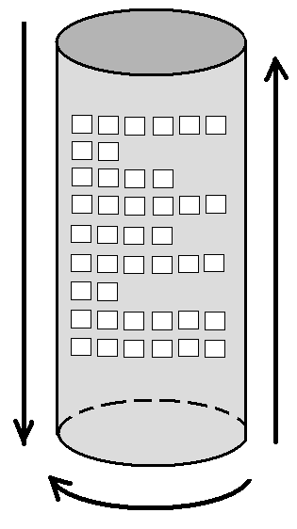
Οι τρεις διαφορετικοί τρόποι ανάγνωσης της ταινίας των ούρων (1 από 3)

Slide 63
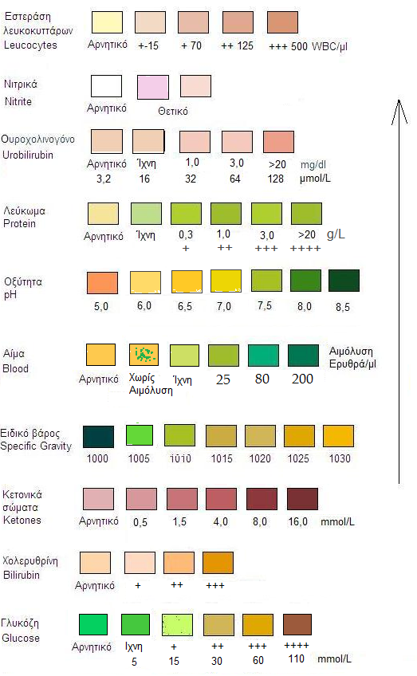
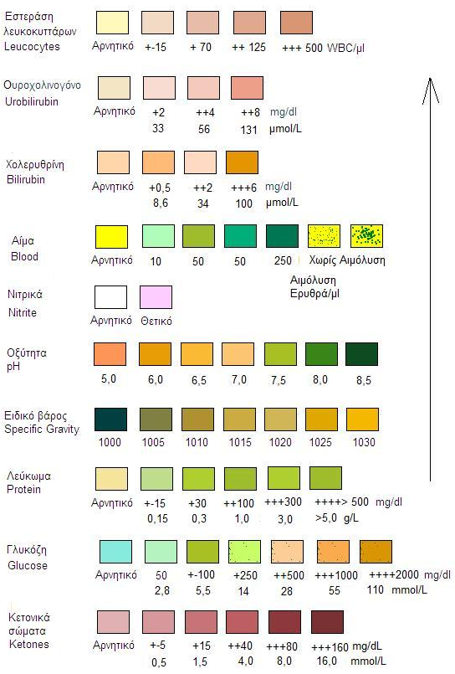
Διαφορετικές ταινίες ούρων και τρόποι ανάγνωσης (2 από 3)
Dirui
Urit

Slide 64
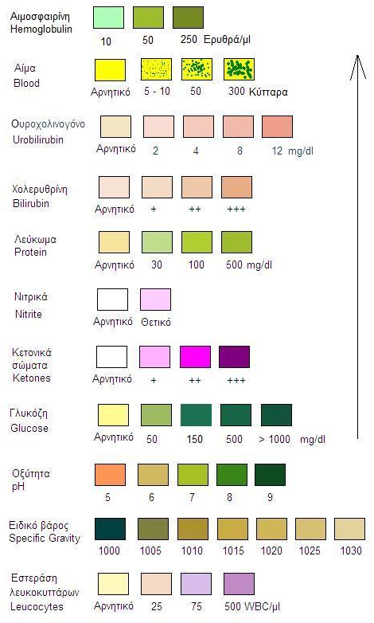
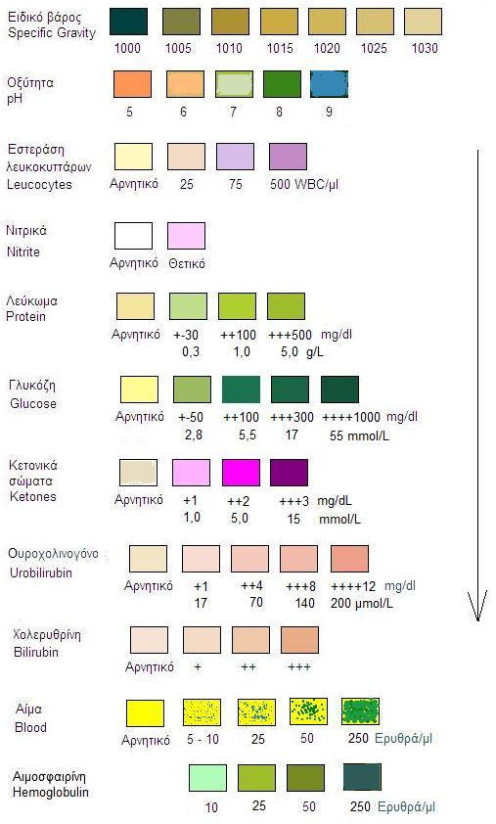
Διαφορετικές ταινίες ούρων και τρόποι ανάγνωσης (3 από 3)
Dirui
Compur

Slide 65
Οι κλίμακες μέτρησης των ταινιών ούρων
Λευκοκύτταρα | 120 sec | Αρνητικό | 15 | 70 | 125 | 500 |  | WBC/μl
 |  |  | Ίχνη | + | ++ | +++
 |  | Αρνητικό
Νιτρικά | 60 sec |  | Θετικό
Oυροχολινογόνο | 60 sec | Αρνητικό | 1 | 2 | 4 | 8 | Erlich Units/dl
 |  |  | 20 | 40 | 80 | 120 |  | mg/dl
Πρωτεΐνη | 60 sec | 0 | 0,3 | 1,0 | 3,0 | > 20 |  | gr/lt
 |  | Αρνητικό | Ίχνη | + | ++ | +++ | ++++
Ασκορβικό οξύ | 60 sec | 0 | 200 | 400 |  |  |  | mg/dl
 |  | Αρνητικό | + | ++
pH | 60 sec | 5,0 | 6,0 | 7,0 | 8,0 | 9,0
Αίμα | 60 sec | 0 | Μη αιμολυμένα ίχνη (10) | Αιμολυμένα ίχνη | 25 | 80 | 200 | RBC/μL
 |  | Αρνητικό |  |  | + | ++ | +++
Ειδικό βάρος | 45 sec | 1005 | 1010 | 1015 | 1020 | 1025 | 1030
Κετόνες | 40 sec | 0 | 0,5 | 1,5 | 4 | 8 | 16 | gr/lt
 |  | Αρνητικό | Ίχνη | + | ++ | +++ | ++++
Χολερυθρίνη | 30 sec | 0 |  | 10 | 20 | 40 |  | mg/lt
 |  | Αρνητικό |  | + | ++ | +++
Γλυκόζη | 30 sec | 0 | 100 | 250 | 500 | 1000 | > 20000 | mg/dl
 |  | Αρνητικό | Ίχνη | + | ++ | +++ | ++++

Slide 66
Η βασική κατασκευή της ταινίας ούρων
Χαρτί εμποτισμένο με αντιδραστήριο
Αντιδραστήρια επιφάνεια
Διηθητικό χαρτί
Πλαστική επιφάνεια

Slide 67
Oι δύο διαφορετικές ποιότητες στις ταινίες ούρων (1 από 2)
Αντιδραστήρια περιοχή ανά προσδιορισμό : 5 x 5 mm (επιφάνεια : 25 mm²⁾
Χαρτί εμποτισμένο με αντιδραστήριο
κόλλα
Αδρανής πλαστική ταινία
Μικρότερη περιοχή αντίδρασης,
Το χαρτί με τα αντιδραστήρια ευκολότερα αλλοιώνεται,
Ανομοιογενής διαβροχή της ταινίας από τα ούρα,
Κίνδυνος μετακίνησης αντιδραστηρίου από διαφορετική περιοχή,
Ούρα και αντιδραστήριο έρχονται σε επαφή με την κόλλα.

Slide 68
Oι δύο διαφορετικές ποιότητες στις ταινίες ούρων (2 από 2)
Αντιδραστήρια περιοχή ανά προσδιορισμό : 6 x 6 mm (επιφάνεια : 36 mm²⁾
Νάιλον πλέγμα
Χαρτί εμποτισμένο με αντιδραστήριο
Αδρανές απορροφητικό χαρτί
Αδρανής πλαστική ταινία
Μεγαλύτερη περιοχή αντίδρασης,
Ευκολότερη ανάγνωση του αποτελέσματος,
Νάιλον πλέγμα προφυλάσσει από καταστροφή και επιμόλυνση,
Τα ούρα διαχέονται πιο εύκολα μέσα από το πλέγμα,
Το αδρανές απορροφητικό χαρτί βελτιώνει την επαφή μεταξύ ούρων και αντιδραστηρίου.

Slide 69
Βασικές οδηγίες χρήσεως ταινιών ούρων
Προσοχή:
Προσέχουμε την ημερομηνία λήξης.
Διατηρούμε μέσα στο δοχείο την υγροσκοπική ουσία για την αποφυγή υγρασίας.
Διενεργούμε έλεγχο ποιότητας με κατάλληλα δείγματα ελέγχου (controls) σε φυσιολογικές και παθολογικές τιμές.
Είναι προτιμότερη η ανάγνωση των ταινιών σε αυτόματο «αναγνώστη» ταινιών ούρων.

Slide 70
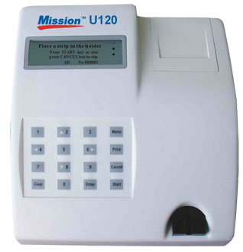
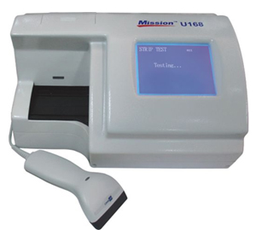
Readers (αναγνώστες) ταινιών ούρων
Σήμερα η ανάγνωση των ταινιών ούρων γίνεται συνήθως με αυτόματες συσκευές.
aconlabs.com
Readers (αναγνώστες) ταινιών ούρων

Slide 71
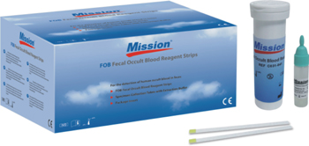
Ξηρά χημεία για άλλα βιολογικά υγρά
Οι ταινίες ούρων (ξηρά χημεία) χρησιμεύουν και για τη μέτρηση ουσιών σε άλλα βιολογικά υγρά
aconlabs.com
Π.χ. ταινίες για μέτρηση αίματος στα κόπρανα

Slide 72
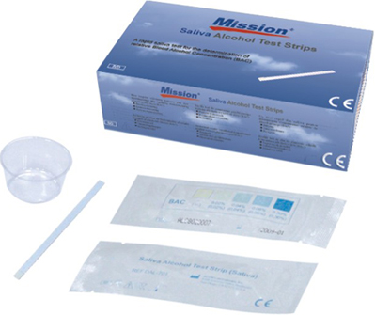
Ξηρά χημεία για το σπίτι
aconlabs.com
Ταινίες για μέτρηση γλυκόζης στο αίμα

Slide 73
Tαινίες ούρων για κτηνιατρικά δείγματα
Urine strips Vet
Παράμετρος | Άλογο | Αγελάδα | Χοίρος | Πρόβατο | Κατσίκα | Σκύλος | Γάτα | Λαγός | Ινδικό χοιρίδιο
Χολερυθρίνη | Αρνητικό | Αρνητικό | Αρνητικό | Αρνητικό | Αρνητικό | Αρνητικό – Ασθενές θετικό | Αρνητικό | Αρνητικό | Αρνητικό
Αίμα | Αρνητικό | Αρνητικό | Αρνητικό | Αρνητικό | Αρνητικό | Αρνητικό | Αρνητικό | Αρνητικό | Αρνητικό
Γλυκόζη | Αρνητικό | Αρνητικό | Αρνητικό | Αρνητικό | Αρνητικό | Αρνητικό | Αρνητικό | Αρνητικό | Αρνητικό
Κετόνες | Αρνητικό | Αρνητικό | Αρνητικό | Αρνητικό | Αρνητικό | Αρνητικό | Αρνητικό | Αρνητικό | Αρνητικό
Νιτρικά | Αρνητικό | Αρνητικό | Αρνητικό | Αρνητικό | Αρνητικό | Αρνητικό | Αρνητικό | Αρνητικό | Αρνητικό
pH | 7,6 – 9,0 | 7,0 – 8,4 | 5,5 – 8,0 | 7,5 – 8,5 | 7,5 – 8,5 | 5,5 – 7,0 | 5,0 – 7,0 | 8,2 | 8,0 – 9,0
Λεύκωμα | Αρνητικό | Αρνητικό | Αρνητικό | Αρνητικό | Αρνητικό | Αρνητικό | Αρνητικό | Αρνητικό | Αρνητικό
Ειδικό βάρος | 1020 – 1040 | 1020 – 1040 | 1020 – 1040 | 1020 – 1040 | 1020 – 1040 | 1001 – 1065 | 1001 – 1080 | 1003 – 1036 | 1000 - 1040

Slide 74
Τέλος Ενότητας

Slide 75
Σημειώματα

Slide 76
Σημείωμα Αναφοράς
Copyright Τεχνολογικό Εκπαιδευτικό Ίδρυμα Αθήνας, Πέτρος Καρκαλούσος 2014. Πέτρος Καρκαλούσος. «Ανάλυση Βιολογικών Υγρών & Εκκριμάτων (Θ). Ενότητα 1 : Εισαγωγή στο μάθημα. Οι ταινίες των ούρων». Έκδοση: 1.0. Αθήνα 2014. Διαθέσιμο από τη δικτυακή διεύθυνση: ocp.teiath.gr.

Slide 77
Διατήρηση Σημειωμάτων
Οποιαδήποτε αναπαραγωγή ή διασκευή του υλικού θα πρέπει να συμπεριλαμβάνει:
το Σημείωμα Αναφοράς
το Σημείωμα Αδειοδότησης
τη δήλωση Διατήρησης Σημειωμάτων
το Σημείωμα Χρήσης Έργων Τρίτων (εφόσον υπάρχει)
μαζί με τους συνοδευόμενους υπερσυνδέσμους.

Slide 78
Σημείωμα Αδειοδότησης
Το παρόν υλικό διατίθεται με τους όρους της άδειας χρήσης Creative Commons Αναφορά, Μη Εμπορική Χρήση Παρόμοια Διανομή 4.0 [1] ή μεταγενέστερη, Διεθνής Έκδοση. Εξαιρούνται τα αυτοτελή έργα τρίτων π.χ. φωτογραφίες, διαγράμματα κ.λ.π., τα οποία εμπεριέχονται σε αυτό. Οι όροι χρήσης των έργων τρίτων επεξηγούνται στη διαφάνεια «Επεξήγηση όρων χρήσης έργων τρίτων».
Τα έργα για τα οποία έχει ζητηθεί άδεια αναφέρονται στο «Σημείωμα Χρήσης Έργων Τρίτων».
[1] http://creativecommons.org/licenses/by-nc-sa/4.0/
Ως Μη Εμπορική ορίζεται η χρήση:
που δεν περιλαμβάνει άμεσο ή έμμεσο οικονομικό όφελος από την χρήση του έργου, για το διανομέα του έργου και αδειοδόχο
που δεν περιλαμβάνει οικονομική συναλλαγή ως προϋπόθεση για τη χρήση ή πρόσβαση στο έργο
που δεν προσπορίζει στο διανομέα του έργου και αδειοδόχο έμμεσο οικονομικό όφελος (π.χ. διαφημίσεις) από την προβολή του έργου σε διαδικτυακό τόπο
Ο δικαιούχος μπορεί να παρέχει στον αδειοδόχο ξεχωριστή άδεια να χρησιμοποιεί το έργο για εμπορική χρήση, εφόσον αυτό του ζητηθεί.

Slide 79
Επεξήγηση όρων χρήσης έργων τρίτων
©
Δεν επιτρέπεται η επαναχρησιμοποίηση του έργου, παρά μόνο εάν ζητηθεί εκ νέου άδεια από το δημιουργό.
διαθέσιμο με άδεια CC-BY
Επιτρέπεται η επαναχρησιμοποίηση του έργου και η δημιουργία παραγώγων αυτού με απλή αναφορά του δημιουργού.
διαθέσιμο με άδεια CC-BY-SA
Επιτρέπεται η επαναχρησιμοποίηση του έργου με αναφορά του δημιουργού, και διάθεση του έργου ή του παράγωγου αυτού με την ίδια άδεια.
διαθέσιμο με άδεια CC-BY-ND
Επιτρέπεται η επαναχρησιμοποίηση του έργου με αναφορά του δημιουργού.
Δεν επιτρέπεται η δημιουργία παραγώγων του έργου.
διαθέσιμο με άδεια CC-BY-NC
Επιτρέπεται η επαναχρησιμοποίηση του έργου με αναφορά του δημιουργού.
Δεν επιτρέπεται η εμπορική χρήση του έργου.
διαθέσιμο με άδεια CC-BY-NC-SA
Επιτρέπεται η επαναχρησιμοποίηση του έργου με αναφορά του δημιουργού
και διάθεση του έργου ή του παράγωγου αυτού με την ίδια άδεια.
Δεν επιτρέπεται η εμπορική χρήση του έργου.
διαθέσιμο με άδεια CC-BY-NC-ND
Επιτρέπεται η επαναχρησιμοποίηση του έργου με αναφορά του δημιουργού.
Δεν επιτρέπεται η εμπορική χρήση του έργου και η δημιουργία παραγώγων του.
διαθέσιμο με άδεια
CC0 Public Domain
Επιτρέπεται η επαναχρησιμοποίηση του έργου, η δημιουργία παραγώγων αυτού και η εμπορική του χρήση, χωρίς αναφορά του δημιουργού.
διαθέσιμο ως κοινό κτήμα
Επιτρέπεται η επαναχρησιμοποίηση του έργου, η δημιουργία παραγώγων αυτού και η εμπορική του χρήση, χωρίς αναφορά του δημιουργού.
χωρίς σήμανση
Συνήθως δεν επιτρέπεται η επαναχρησιμοποίηση του έργου.

Slide 80
Χρηματοδότηση
Το παρόν εκπαιδευτικό υλικό έχει αναπτυχθεί στo πλαίσιo του εκπαιδευτικού έργου του διδάσκοντα.
Το έργο «Ανοικτά Ακαδημαϊκά Μαθήματα στο ΤΕΙ Αθήνας» έχει χρηματοδοτήσει μόνο την αναδιαμόρφωση του εκπαιδευτικού υλικού.
Το έργο υλοποιείται στο πλαίσιο του Επιχειρησιακού Προγράμματος «Εκπαίδευση και Δια Βίου Μάθηση» και συγχρηματοδοτείται από την Ευρωπαϊκή Ένωση (Ευρωπαϊκό Κοινωνικό Ταμείο) και από εθνικούς πόρους.

